Slide 1
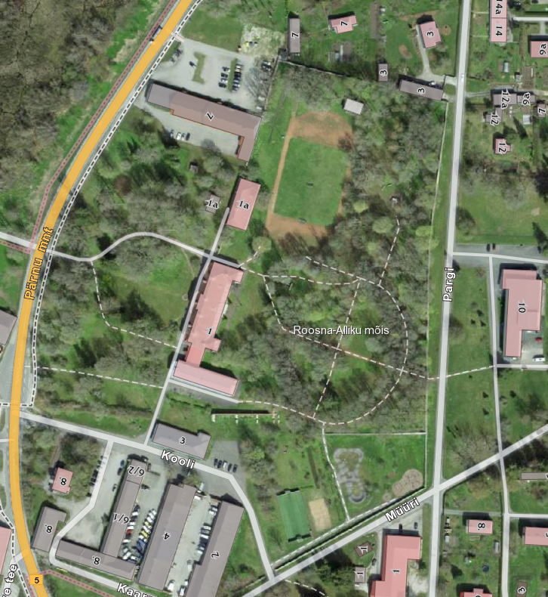
2024 MAAKAITSEPÄEV ROOSNA-ALLIKU ESMANE KAVAND
ÜLESANNE
JV maleva ülesanne on läbi viia Võidupüha tähistamiseks Maakaitsepäeva tegevused eesmärgiga näidata Võidupüha tähtsust Kaitseliidus ning luua vahetu kontakt KL JV maleva koosseisu ja Järvamaa elanikkonna vahel.
LÄBIVIIMINE
Minu kavatsus on esmalt moodustada JV maleva töögrupp. Töögrupp luuakse JV maleva administratsiooni ja Roosna-Alliku ÜK esindajate baasil (staap, NKK, KT, NK, VGr) , mille eesmärgiks on planeerida, koordineerida ja viia läbi Maakaitsepäeva KL tegevused. Maakaitsepäeva tegevused maakonnas toimuvad paralleelselt 23JUN24 Võidupüha paraadiga Narvas, mille raames alustatakse Võidupüha tule laiali viimist maakondadesse.
Selleks rajan, enne tule jõudmist maakonda, Roosna – Allikule Kaitseliitu ja eriorganisatsioone tutvustavad punktid ning tehnika ja relvastuse näituse. Vahetult enne Võidupüha tule jõudmist maakonda moodustan JV maleva üksuste, NKK, KT, NK baasil marsielemendi ning viin läbi piduliku jalutuskäigu ja rivistuse Võidupüha tule vastuvõtuks Roosna- Alliku mõisa alal. Võidupüha tule tseremoonia käigus pean isamaalise kõne, annan üle sõjaväelised auastmed ja ergutused ning annan korralduse tule laiali jagamiseks. Võidupüha tule tseremoonia lõpetamisega lõppevad KL tegevused Maakaitsepäeva raames. Maakaitsepäeva tegevused ja toitlustuse tagan NKK välikatla ja maleva tagalasektsiooni baasil planeeritud eelarveliste vahenditega.
b. Võtmeülesanded:
Ühtse arusaama saavutamine ning tegevuste koordinatsioon KL ja KOV vahel.
Maakaitsepäeva tähistamise kommunikatsioon.
KL ja eriorganisatsiooni liikmete nõutud kaasamine.
c. Raskuspunkt: Võidupüha tule tseremoonia
d. Lõpp eesmärk. JV malev on värbamisüritusena tutvustanud Järvamaa elanikkonnale organisatsiooni tegevusi ja eesmärke luues eeldusi uute liikmete vastuvõtuks KL, NKK, KT ja NK koosseisu. Võidupüha tuli on kaitseväelasliku piduliku tseremooniana maakonnas vastu võetud ning jaotatud laiali maakonna tulede süütamiseks.
A
D
F
C
E
B
D
A – Organisatsioonide tutvustuspunktid; relvanäitus
B – Tehnika näitus
C – Väliköök ja toitlutusala
D – Piduliku jalutuskäigu marsruut
E – Rivistuse ala
F – Tule toomine tseremooniale

Slide 2
KT 10-30PAX
NK 10-30PAX
NKK /EvakR 20-30PAX
VGr 6-10PAX
MaKaR 20-30PAX
Pidulik vorm/ välivorm
Pidulik vorm EvakR välivorm
Koeru ÜK
lipp
JV lipp
Vabariigi
lipp
Välivorm
Lah. varustus
Välivorm
Türi ÜK
lipp
Lipu meeskondadel välivorm
R-Alliku mõis

